Slide 1
Анализ цен на квартиры в Волгограде
Выполнили:
студентки группы андэк
Назаренко Анастасия,
Ламеева Анна

Slide 2
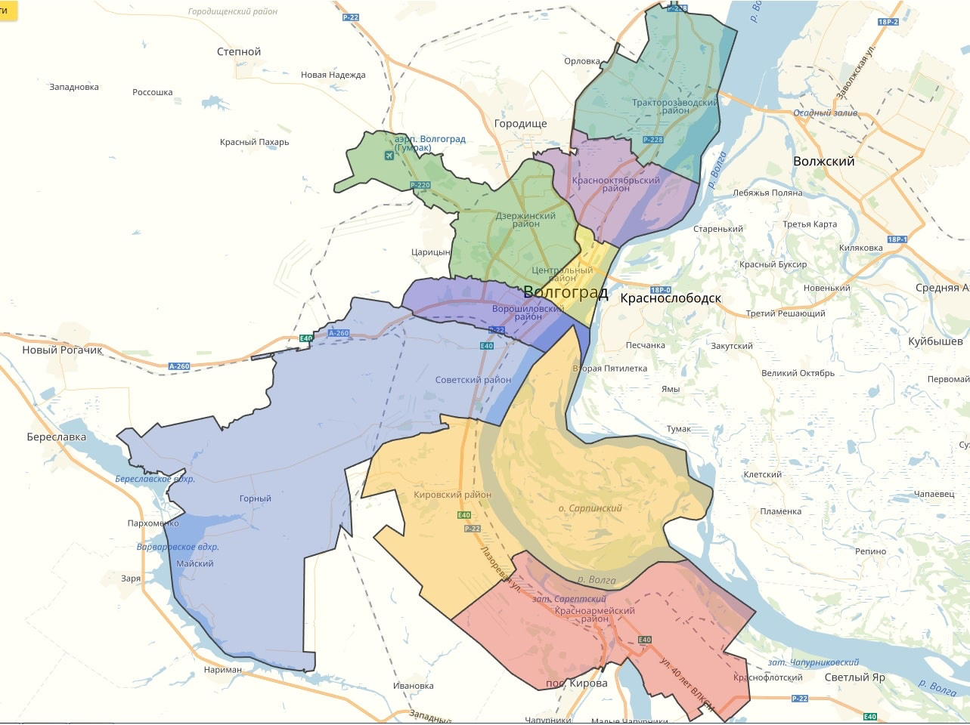
Описание данных
Источник данных: https://www.cian.ru/
Парсер: requests + BeautifulSoup
Итого: 3894 наблюдений (без повторов)
Переменные: Цена квартиры,
Общая площадь,
Жилая площадь,
Площадь кухни,
Кол-во комнат (1, 2, 3),
Этаж,
Высота потолков,
Район,
Санузел (совмещенный, раздельный),
Тип жилья (Вторичка/ Новостройка),
Наличие балкона/ лоджии
Были исключены из-за обилия пропусков: Срок сдачи, Вид из окон, Тип ремонта, Тип отделки, Планировка

Slide 3
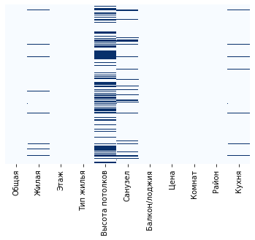
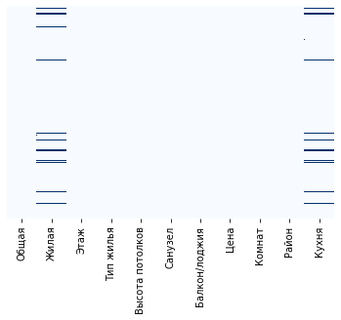
Работа с пропущенными значениями
Шаг 2
Шаг 1

Slide 4
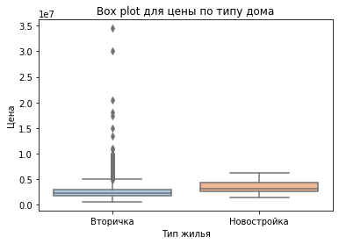
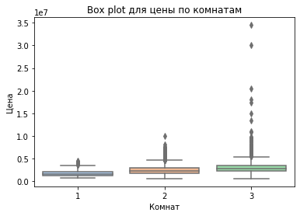

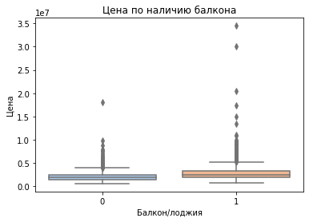
Предварительный анализ данных

Slide 5
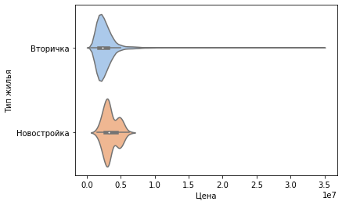
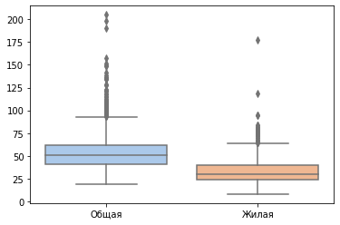
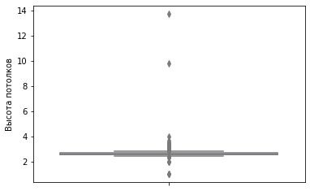
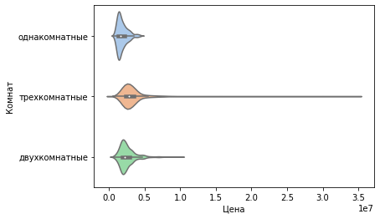
Предварительный анализ данных

Slide 6
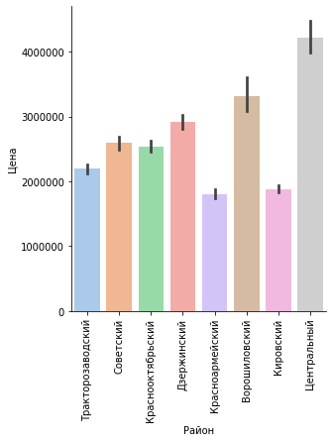
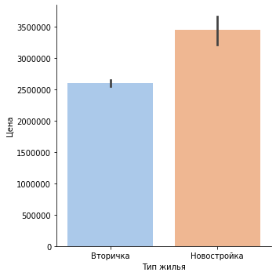
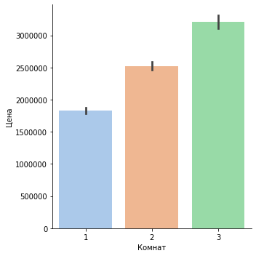
Предварительный анализ данных

Slide 7
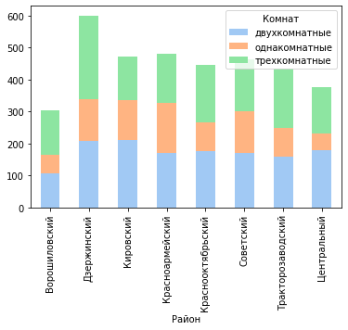
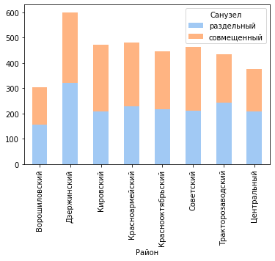
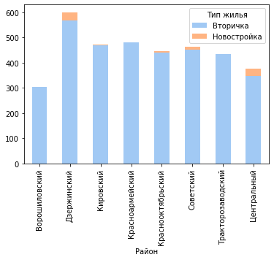
Предварительный анализ данных

Slide 8
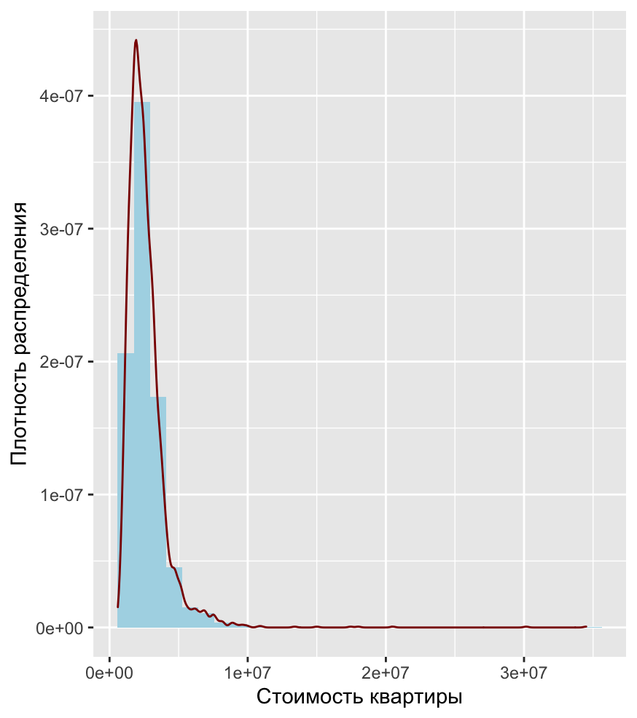
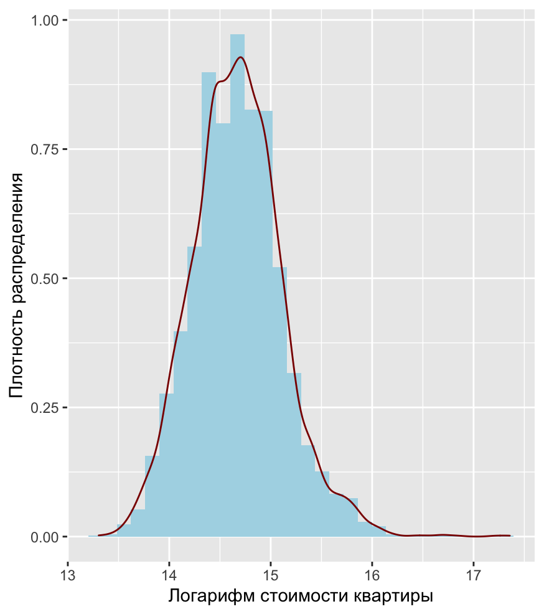
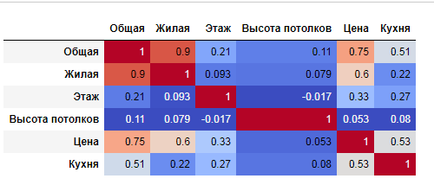
Предварительный анализ данных
Корреляционная матрица

Slide 9
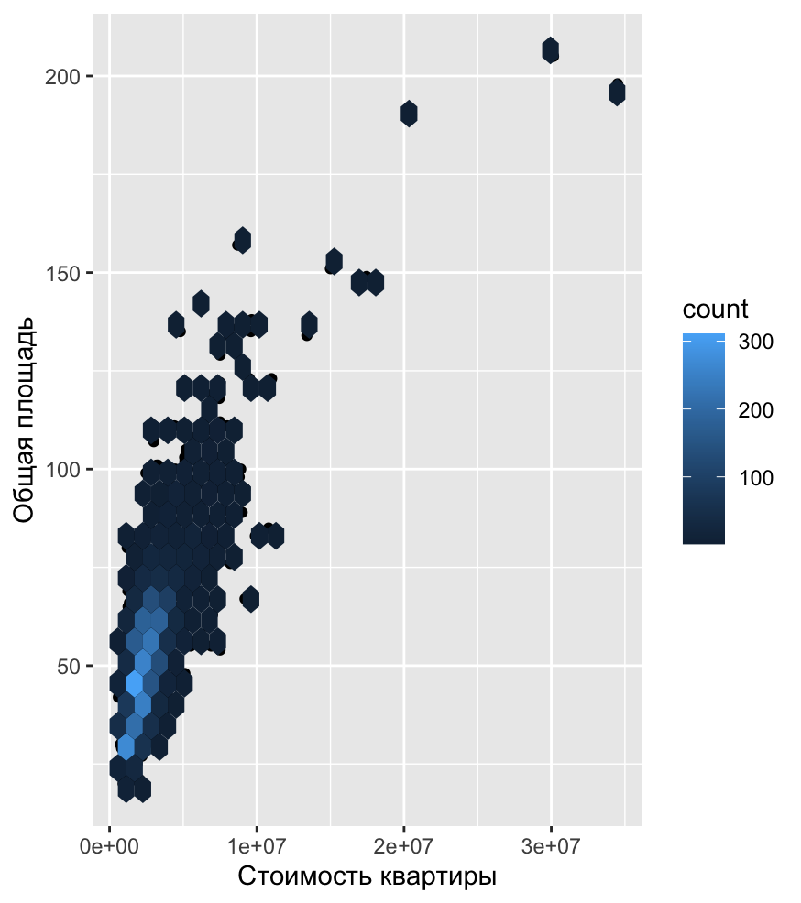
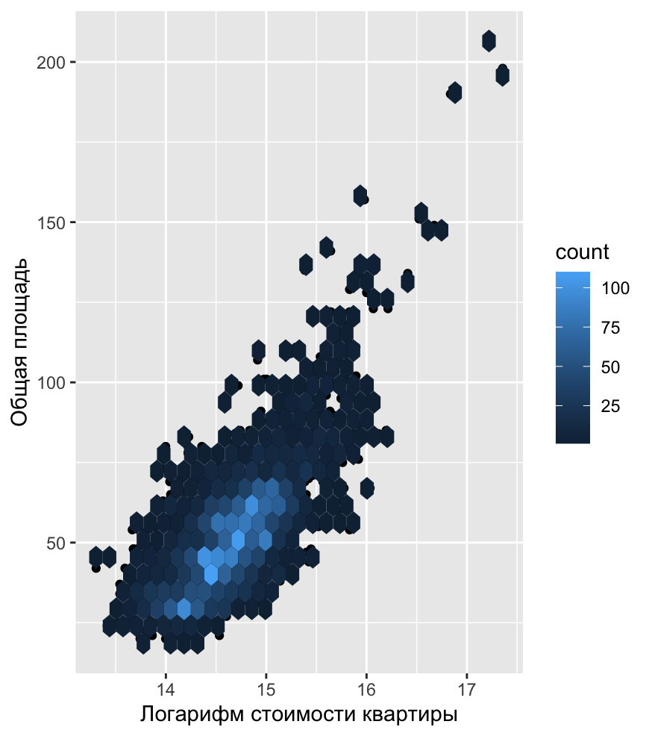
Регрессионный анализ
Зависимость становится более наглядная при взятии логарифма от цены

Slide 10
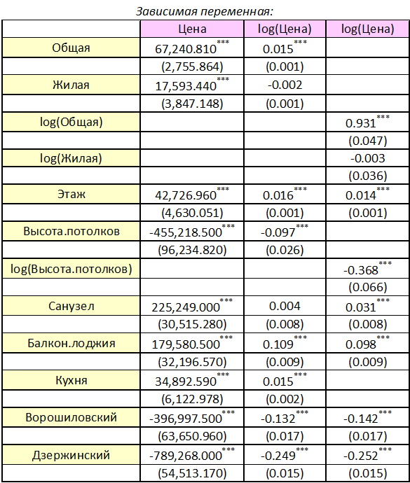
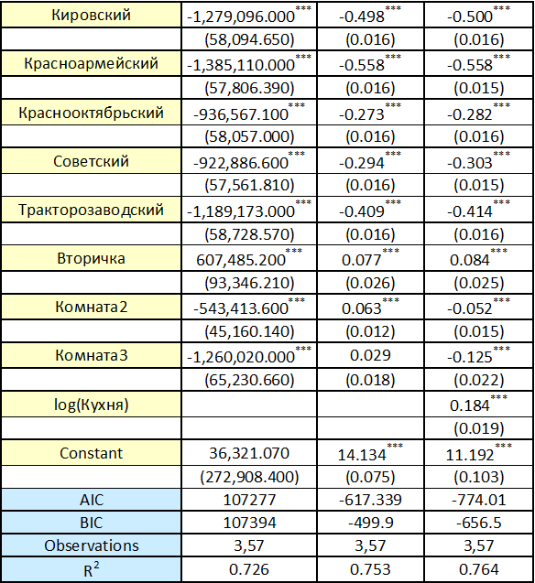
Регрессионный анализ
Изначально были построены 3 модели:
Классическая линейная; Полулогарифмическая; Логарифмическая

Slide 11
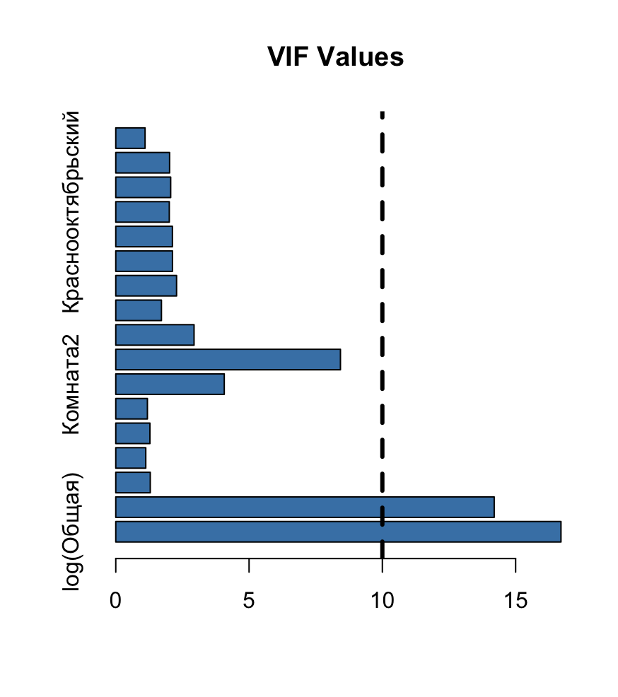
Тестирование логарифмической модели (Модель 2)
Тест на мультиколлинеарность с помощью VIFs. Большие значения наблюдаются для log(Жилая площадь) и log(Общая площадь);
Тест Жарка-Берра на нормальное распределение остатков. P-value = 0,000. Остатки не подчиняются нормальному распределению
Результаты теста Рамсея для логарифмической модели показывают, что RESET = 3.7451, p-value = 0.02373, значит, гипотеза о правильной спецификации не отвергается на 1% уровне значимости.

Slide 12
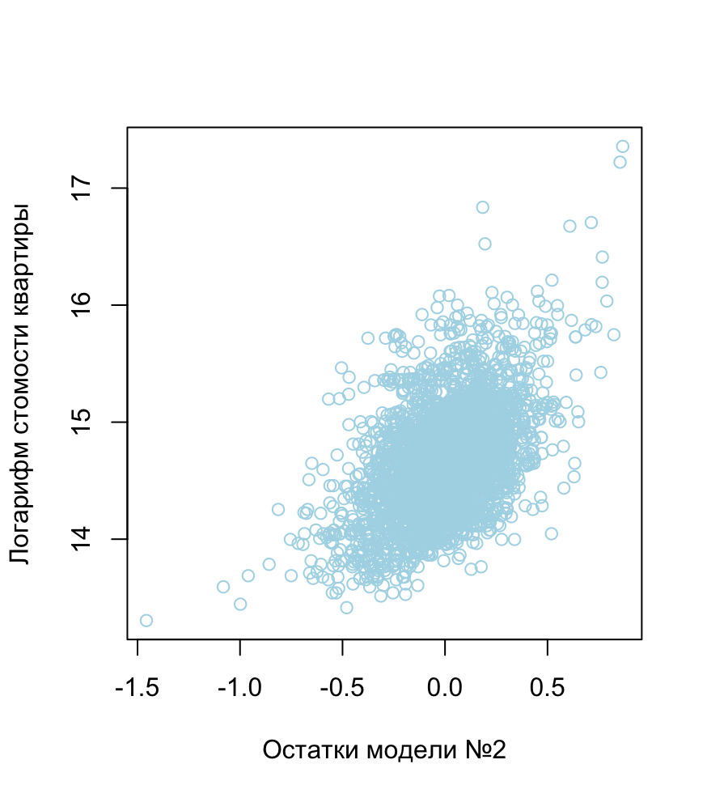
Тестирование на гетероскедастичность
Гетероскедастичность проверялась с помощью теста Бреуша-Пагана. P-value в данной модели 0,000, что меньше уровня значимости 0,05, а значит, у нас присутствует гетероскедастичность в модели

Slide 13
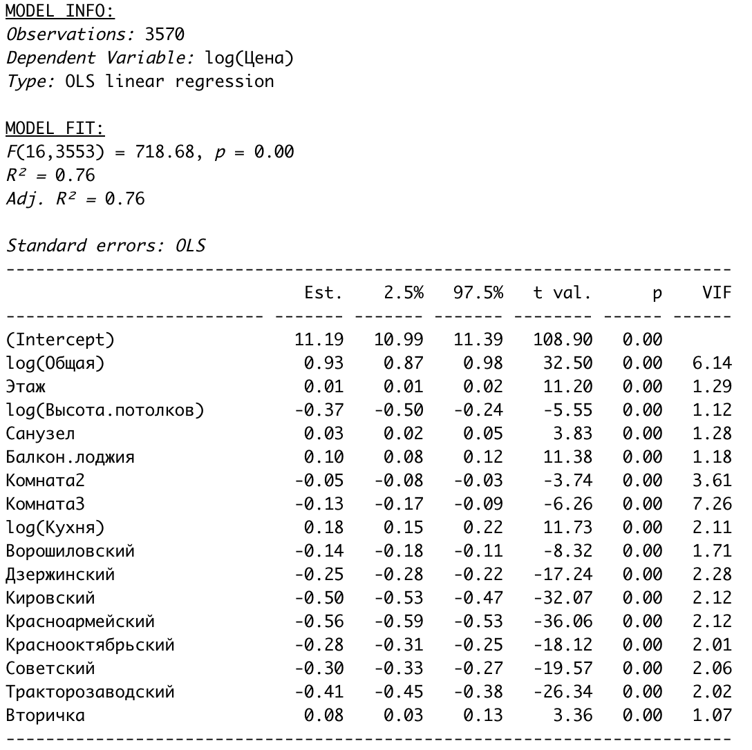
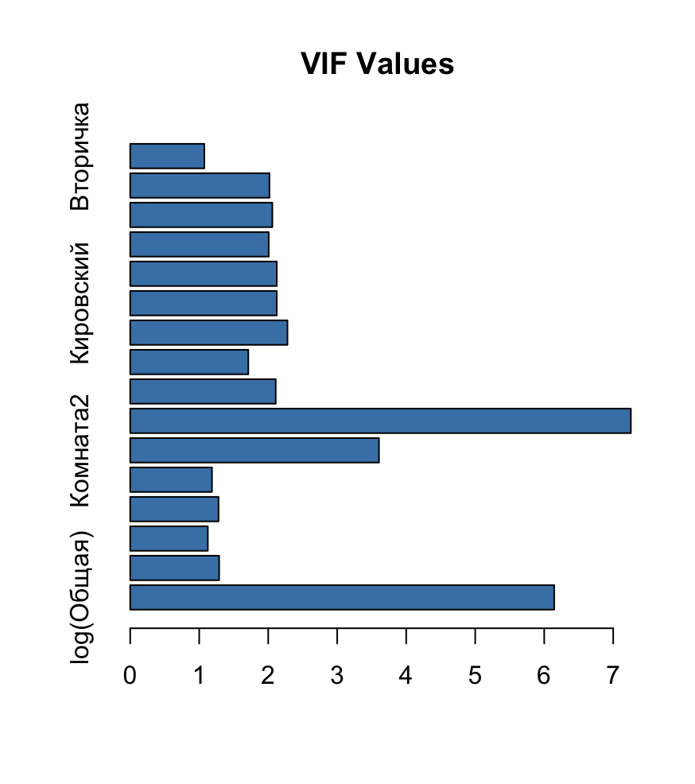
Удаляем жилую площадь
# Wald-test p-value = 0.9243 - регрессор действительно можно выбросить
AIC = -776
BIC = -664.8

Slide 14
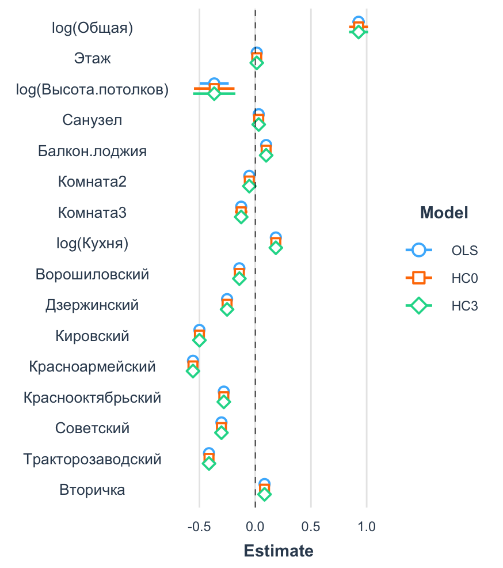
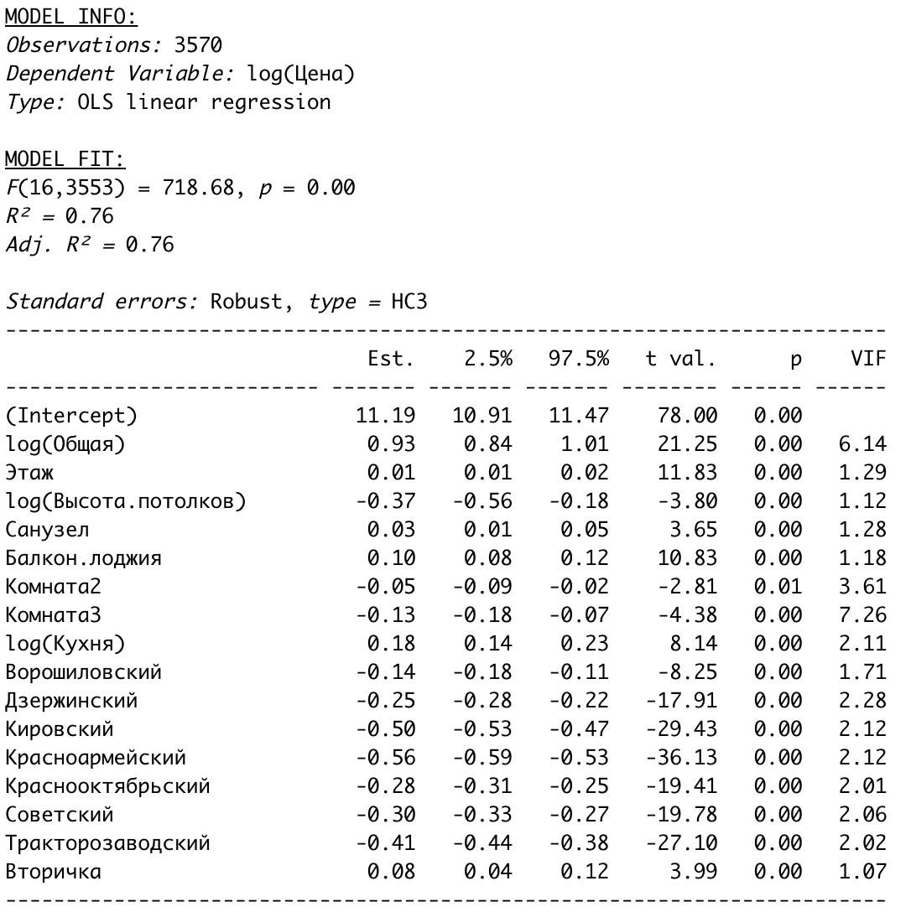
Коэффициенты регрессии

Slide 15
Выводы
1)Увеличение общей площади на 1% увеличивает цену квартиры на 0,93%;
2) Увеличение площади кухни на 1% увеличивает цену квартиры на 0,18%;
3) Квартиры в Центральном районе самые дорогие. Расположение в каком - либо другом районе уменьшает цену квартиры

Slide 16
Спасибо за внимание!

